Slide 1
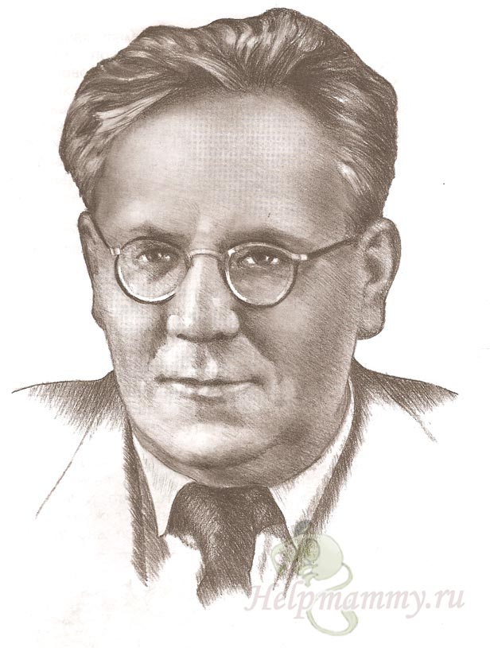
Урок литературного чтения
во 2 классе.
Самуил Яковлевич Маршак - детям!
Учитель: Максимова Галина Сергеевна
ГБОУ НОШ № 300
г. Санкт-Петербург

Slide 5
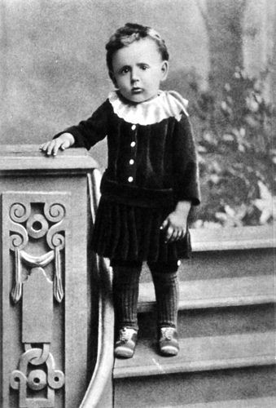
Из биографии С.Я. Маршака
Самуил Яковлевич Маршак родился 3 ноября 1887 года в Воронеже.
Раннее детство и первые школьные годы будущий писатель провёл в маленьком городке Острогожске Воронежской губернии. Его семья жила небогато, но дружно.

Slide 6
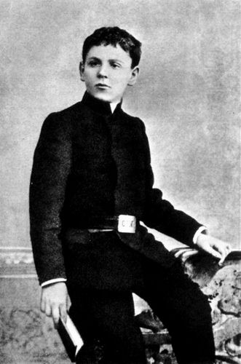
Из биографии С.Я. Маршака
Мальчик с детства тянулся к знаниям, к книгам, рано стал писать стихи.
Сначала учился в гимназии, потом окончил Лондонский университет. Первые стихотворные книжки писателя появились в 1923 году.

Slide 7
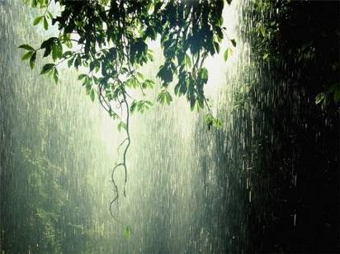
Загадки С.Я. Маршака
Шумит он в поле и в саду, А в дом не попадёт. И никуда я не иду, Покуда он идёт.
Дождь

Slide 8
Загадки С.Я. Маршака
Что такое перед нами: Две оглобли за ушами, На глазах по колесу И сиделка на носу?
Очки

Slide 9
Загадки С.Я. Маршака
В Полотняной стране По реке Простыне Плывёт пароход То назад, то вперёд. А за ним такая гладь – Ни морщинки не видать!
Утюг

Slide 10
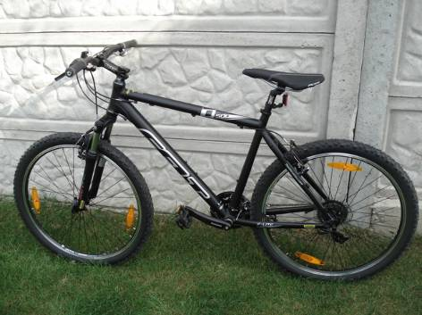
Загадки С.Я. Маршака
Я конём рогатым правлю, Если этого коня Я к забору не приставлю, Упадёт он без меня.
Велосипед

Slide 11
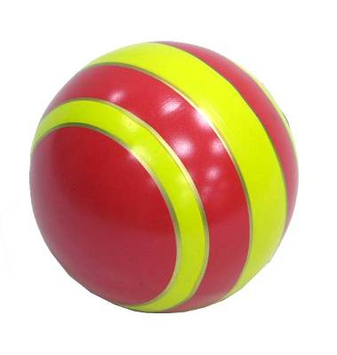
Загадки С.Я. Маршака
Бьют его рукой и палкой, Никому его не жалко. А за что беднягу бьют? А за то, что он надут!
Мяч

Slide 12
Мяч
Мой Веселый, Звонкий Мяч, Ты куда Помчался Вскачь?
Желтый, Красный, Голубой, Не угнаться За тобой!

Slide 13
Где обедал, воробей? - В зоопарке у зверей. - Пообедал я сперва За решеткою у льва.
- Подкрепился у лисицы, У моржа попил водицы...

Slide 14
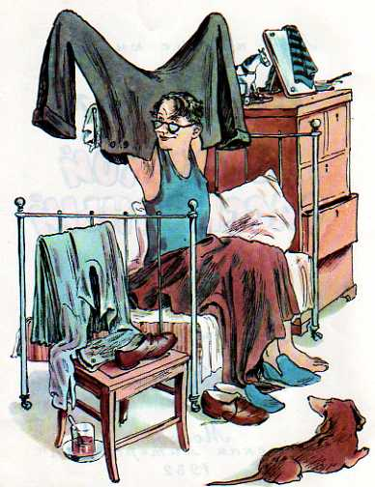
Вот какой рассеянный
Жил человек рассеянный На улице Бассейной. Сел он утром на кровать, Стал рубашку надевать, В рукава просунул руки - Оказалось, это брюки. Вот какой рассеянный С улицы Бассейной!

Slide 15
Багаж.
Дама сдавала в багаж Диван, Чемодан, Саквояж, Картину, Корзину, Картонку И маленькую собачонку...

Slide 16
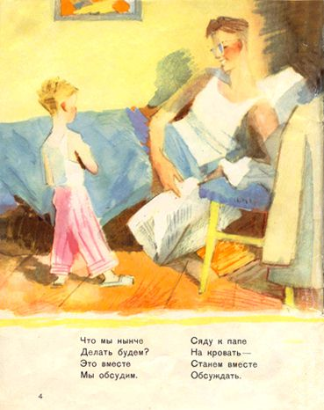
Вот портфель, Пальто и шляпа. День у папы Выходной. Не ушёл Сегодня Папа. Значит, Будет он со мной.
Что мы нынче Делать будем? Это вместе Мы обсудим. Сяду к папе На кровать - Станем вместе Обсуждать.

Slide 17
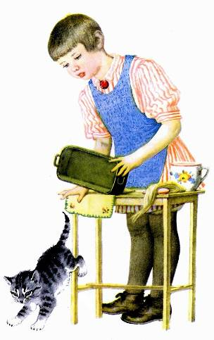
Усатый полосатый.
Жила-была девочка.
Как её звали? Кто звал, Тот и знал. А вы не знаете. Сколько ей было лет? Сколько зим, Столько лет, - Сорока ещё нет. А всего четыре года.
И был у неё... Кто у неё был? Серый, Усатый, Весь полосатый. Кто это такой? Котёнок.

Slide 18
У него сегодня много Писем в сумке на боку,- Из Ташкента, Таганрога, Из Тамбова и Баку. В семь часов он начал дело, В десять сумка похудела, А к двенадцати часам Всё разнёс по адресам...
Кто стучится в дверь ко мне С толстой сумкой на ремне, С цифрой "5" на медной бляшке, В синей форменной фуражке? Это он, Это он, Ленинградский почтальон.

Slide 19
Пожар
На площади базарной, На каланче пожарной Круглые сутки Дозорный у будки Поглядывал вокруг - На север, На юг, На запад, На восток,- Не виден ли дымок...
Заклубился дым угарный. Гарью комната полна. На руках Кузьма-пожарный Вынес Лену из окна...

Slide 20
Кот и лодыри
Собирались лодыри На урок, А попали лодыри На каток.
Толстый ранец с книжками На спине, А коньки под мышками На ремне...
Отвечает лодырям Серый кот: - Мне, коту усатому, Скоро год.
Много знал я лодырей Вроде вас, А с такими встретился В первый раз!

Slide 21
Ежели вы Вежливы
И к совести
Не глухи,
Вы место
Без протеста
Уступите старухе...
И ежели вы Вежливы,
То, сидя на уроке,
Не будете
С товарищем
Трещать, как две сороки...

Slide 22
Впервые на арене Для школьников Москвы - Ученые тюлени, Танцующие львы.
Жонглеры-медвежата, Собаки-акробаты, Канатоходец-слон, Всемирный чемпион.
Единственные в мире Атлеты-силачи Подбрасывают гири, Как детские мячи...

Slide 23
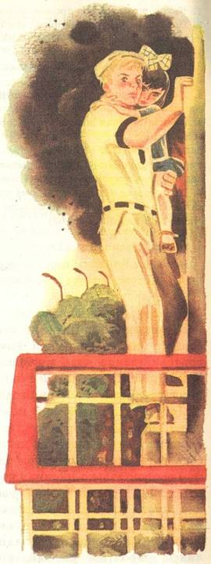
Ищут пожарные, Ищет милиция, Ищут фотографы В нашей столице, Ищут давно, Но не могут найти Парня какого-то Лет двадцати.
Среднего роста, Плечистый и крепкий, Ходит он в белой Футболке и кепке. Знак "ГТО" На груди у него. Больше не знают О нем ничего...

Slide 24
Медведя лет пяти-шести Учили, как себя вести : -В гостях, медведь, Нельзя реветь, Нельзя грубить и чванится.
Знакомым надо кланяться, Снимать пред ними шляпу, Не наступать на лапу, И не ловить зубами блох, И не ходить на четырёх…

Slide 25
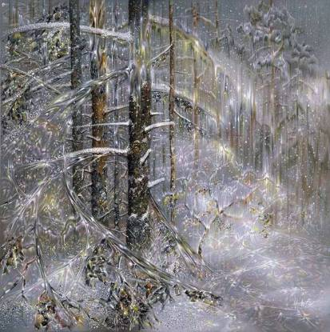
Вьюга.
Вьюга снежная, пурга,
Напряди нам пряжи,
Взбей пушистые снега,
Словно пух лебяжий.
Вы, проворные ткачи -
Вихри и метели,
Дайте радужной парчи
Для косматых елей.
Потрудись, кузнец-мороз,
Скуй ты нам сегодня
Ожерелье для берез
К ночи новогодней!

Slide 26
Маршак – сказочник.
Двенадцать месяцев
Теремок
Кошкин дом
Горя бояться – счастья не видать
Петрушка – иностранец
Умные вещи
Сказка про козла
Волшебная палочка
Золотое колесо...

Slide 27
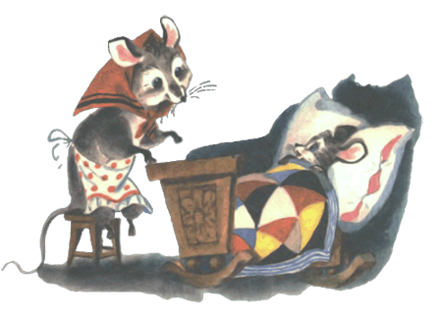
Сказка о глупом мышонке
Пела ночью мышка в норке: - Спи, мышонок, замолчи! Дам тебе я хлебной корки И огарочек свечи.
Отвечает ей мышонок: - Голосок твой слишком тонок. Лучше, мама, не пищи, Ты мне няньку поищи!..

Slide 28
Унесла мышонка кошка И поет: - Не бойся, крошка. Поиграем час-другой В кошки-мышки, дорогой!
Перепуганный мышонок Отвечает ей спросонок: - В кошки-мышки наша мать Не велела нам играть...

Slide 29
Тихая сказка
Эту сказку ты прочтёшь Тихо, тихо, тихо... Жили-были серый ёж И его ежиха. Серый ёж был очень тих И ежиха тоже. И ребёнок был у них - Очень тихий ёжик…

Slide 30
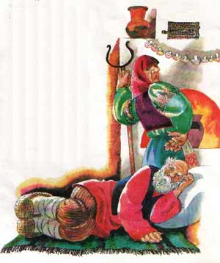
Старуха, дверь закрой!
Под праздник, под воскресный день, Пред тем, как на ночь лечь, Хозяйка жарить принялась, Варить, тушить и печь.
Стояла осень на дворе, И ветер дул сырой. Старик старухе говорит: - Старуха, дверь закрой!...

Slide 31
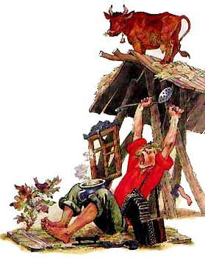
Что ни делает дурак, Все он делает не так.
Начинает не сначала, А кончает как попало...
С потолка он строит дом, Носит воду решетом,
Солнце в поле ловит шапкой, Тень со стен стирает тряпкой,
Дверь берет с собою в лес, Чтобы вор к нему не влез.
Не так...
И на крышу за веревку
Тянет бурую коровку,
Чтоб немножко попаслась
Там, где травка разрослась...

Slide 32
Отчего у месяца нет платья
Заглянул полумесяц к портному, Не к небесному, а к земному. — Сшей мне, мастер,
нарядное платье. Буду по небу в праздник гулять я.
Снял портной с полумесяца мерку, Приглашает его на примерку. Но всего за четырнадцать дней Вдвое сделался месяц полней...

Slide 33
Узнай сказку!
Теремок

Slide 34
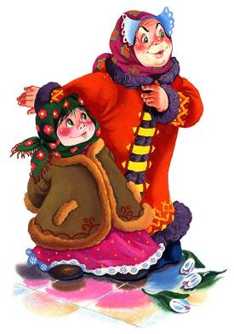
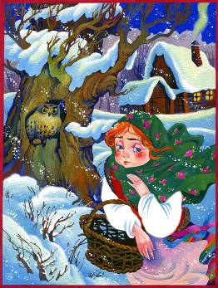
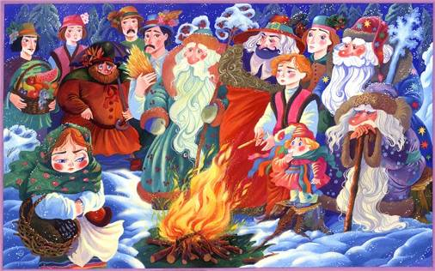
Узнай сказку!

Slide 35
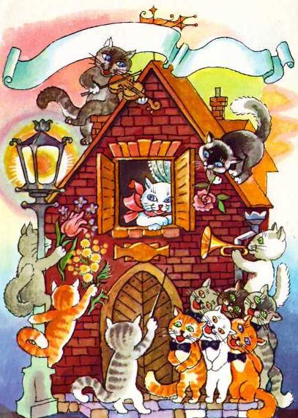
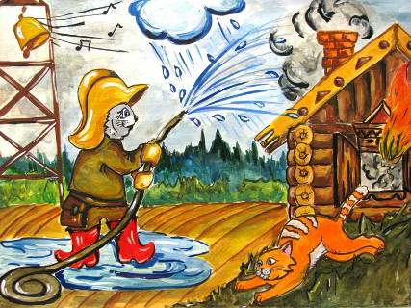
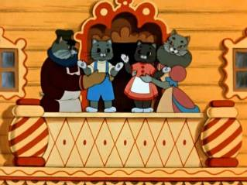
Узнай сказку!

Slide 36
Маршак - переводчик
Маршак – один из лучших переводчиков зарубежной поэзии того времени. Еще будучи молодым человеком, он смог поехать учиться в Англию. Его глубоко тронули народные песни, баллады и стихи английских поэтов и он стал переводить их на русский язык. С.Я.Маршак переводил также с латышского, польского, еврейского, чешского, казахского, венгерского, итальянского, украинского и армянского языков.

Slide 37
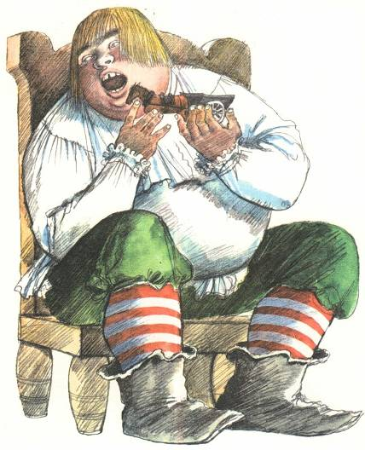
Робин-Бобин Кое-как Подкрепился Натощак: Съел теленка Утром рано, Двух овечек И барана, Съел корову Целиком. И прилавок С мясником, Сотню жаворонков в тесте, И коня с телегой вместе, Пять церквей и колоколен - Да еще и недоволен!
Робин-Бобин

Slide 38
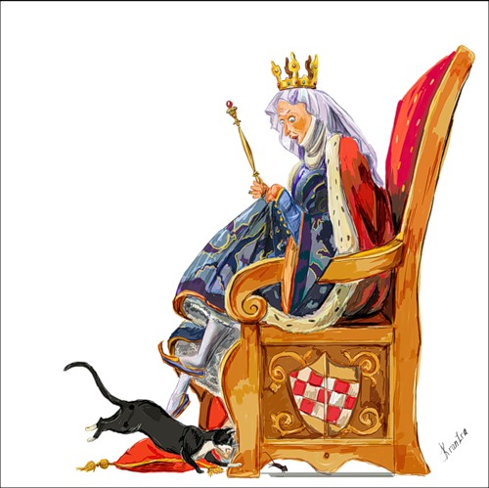
В гостях у королевы Английская песенка
- Где ты была сегодня, киска?
- У королевы, у английской.
- Что ты видала при дворе?
- Видала мышку на ковре!

Slide 39
Храбрецы
Английская народная песенка
Перевод С. Маршак
Однажды двадцать пять портных Вступили в бой с улиткой. В руках у каждого из них Бала иголка с ниткой! Но еле ноги унесли, Спасаясь от врага, Когда завидели вдали Улиткины рога.

Slide 40
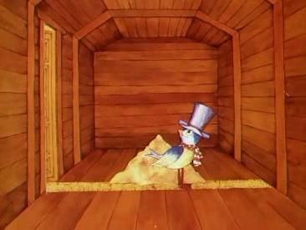
Дом, который построил Джек
Вот дом. Который построил Джек.
А это пшеница. Которая в тёмном чулане хранится В доме, Который построил Джек.
А это весёлая птица-синица, Которая ловко ворует пшеницу, Которая в тёмном чулане хранится В доме, Который построил Джек.

Slide 41
Пожелания друзьям Желаю вам цвести, расти, Копить, крепить здоровье. Оно для дальнего пути - Главнейшее условье. Пусть каждый день и каждый час Вам новое добудет. Пусть добрым будет ум у вас, А сердце умным будет. Вам от души желаю я, Друзья, всего хорошего. А всё хорошее, друзья, Дается нам недешево!
Самуил Маршак

Slide 42
Спасибо Самуилу Яковлевичу Маршаку
за чудесный подарок детям!

